Slide 1
Označení materiálu: VY_32_INOVACE_DVOLE_SUROVINY2_11
Název materiálu: Vady a hygiena vajec
Tematická oblast: Suroviny, 2.ročník
Anotace: Prezentace slouží k výkladu nového učiva.
Očekávaný výstup: V prezentaci se žák seznámí s možnými vadami vajec, s trvanlivostí vajec a základními hygienickými pravidly při zpracování vajec.
Klíčová slova: hniloba vajec, salmonella, trvanlivost, hygiena vajec
Metodika: Podklad k výuce nové látky.
Obor: 29-54-H/01 Cukrář
Ročník: 2.
Autor: Ing. Lenka Dvořáčková
Zpracováno dne: 9. 10. 2013
Prohlašuji, že při tvorbě výukového materiálu jsem respektoval(a) všeobecně užívané právní a morální zvyklosti, autorská a jiná práva třetích osob, zejména práva duševního vlastnictví (např. práva k obchodní firmě, autorská práva k software, k filmovým, hudebním a fotografickým dílům nebo práva k ochranným známkám) dle zákona 121/2000 Sb. (autorský zákon). Nesu veškerou právní odpovědnost za obsah a původ svého díla.

Slide 2
VADY VAJEC
HYGIENA VAJEC

Slide 3
VADY VAJEC
V těle nosnice
Při ošetřování a skladování
Mikrobiální kontaminací

Slide 4
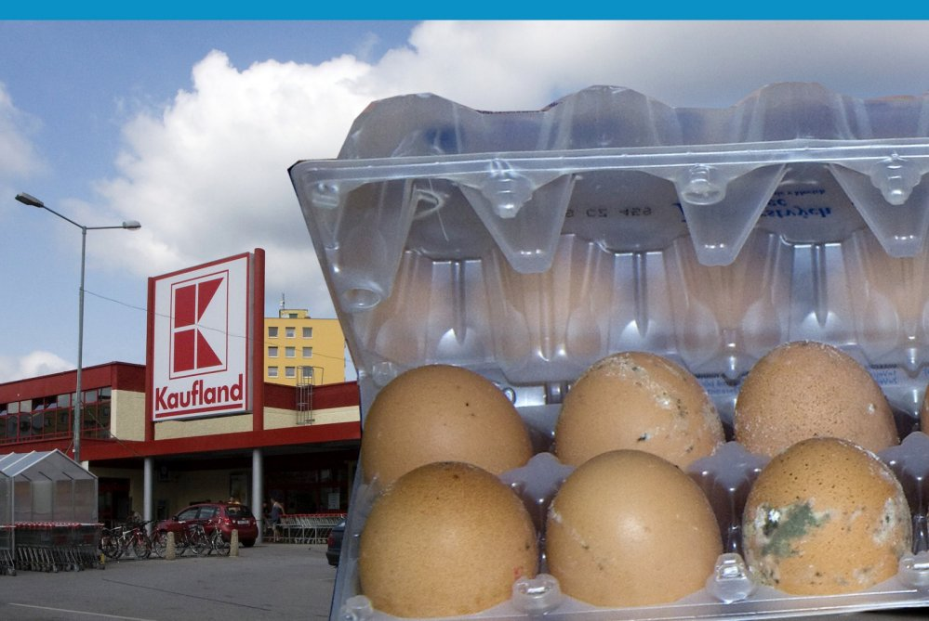
VEJCE
vejce je živá buňka
snadno podléhá zkáze
Vady:
na vzhledu
na chuti
na vůni vaječného obsahu

Slide 5
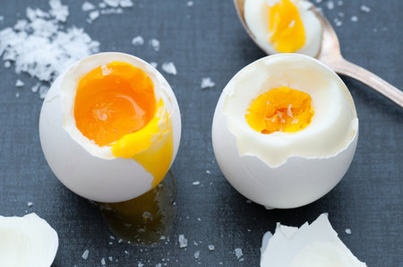
Vady vzniklé v těle nosnice
Krvavé stopy ve vejci
pokud jsou skvrny malé – možno vejce použít
u větších skvrn nepoužitelné

Slide 6
Vady vzniklé při ošetřevání a skladování
Prasklá skořápka
při nešetrném zacházení
prasklá vejce se musí ihned zpracovat
Přichycený žloutek
při dlouhodobém uskladnění
Ztuchlá vejce
odporný zápach při vytloukání

Slide 7
Vady vzniklé mikrobiální kontaminací
Plísňové skvrny
na vnitřní straně skořápky
zjistitelné při prosvícení
nelze použít
Plynný rozklad – pukavec
bakteriální rozklad vaječného obsahu
ve vejci vznikají plyny
tlak může způsobit vypuknutí
obsah je odporně páchnoucí po sirovodíku

Slide 8
Vady vzniklé mikrobiální kontaminací
Bílá hniloba
u vajec umytých vodou obsahující hnilobné bakterie
Červená a černá hniloba
způsobena bakteriemi a rozkladem bílkovin
Salmonella
mikrobiální kontaminace bakteriemi
nejnebezpečnější vada vajec
u vejce žádné zjevné změny

Slide 9
TRVANLIVOST VAJEC
minimální trvanlivost čerstvých vajec
je 28 dnů od data snůšky
prodej nejpozději 7 dnů před uplynutím
data minimální trvanlivosti
EXTRA A – pouze 7 dní ode dne třídění
poté možno nabízet jako vejce čerstvá A
Označení obalů:
název a sídlo dodavatele, země původu, jakostní třída, hmotnostní skupina, počet kusů v obalu, způsob chovu a datum minimální trvanlivosti

Slide 10
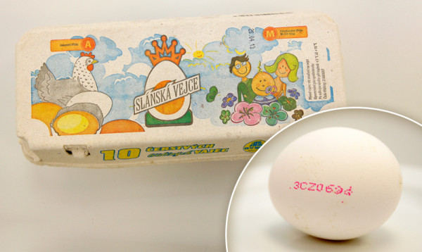
Označení obalů vajce

Slide 11
HYGIENA VAJEC
Základní hygienické podmínky:
používáme zdravotně nezávadné vejce
čisté nádoby, čisté ruce
posoudíme vzhledově i čichově nezávadnost
vaječnou hmotu co nejrychleji zpracujeme
vejce s vadami nepoužíváme pro výrobu
použití i nepatrného množství vadných vajec znehodnotí vytlučená vejce i výrobek

Slide 12
Kontrolní otázky
Kde a jak mohou vzniknout vady vejce?
Jaká vada vajec je nejnebezpečnější?
Co je to pukavec?
Jaká je trvanlivost vajec?
Jaké údaje musí obsahovat obal na vejcích?
Popiš hygienické zásady při zpracovávání vajec.

Slide 13
Použitá literatura
BLÁHA, Ludvík, RNDr. Ivana KOPOVÁ a František ŠREK. SUROVINY: pro učební obor Cukrář, Cukrářka. 4. aktualizované vydání. Praha: Informatorium, spol.s.r.o., 2007. 4. ISBN 978-80-7333-000-2.
Použité zdroje:
http://www.blesk.cz/clanek/zpravy-udalosti-domaci/120284/foto-od-ctenare-kaufland-prodaval-zkazena-a-plesniva-vejce.html
http://prozeny.blesk.cz/clanek/pro-zeny-zdravi-zdravi/201581/neni-vejce-jako-vejce-aneb-7-veci-ktere-je-potreba-znat.html
http://tn.nova.cz/zpravy/na-vasi-strane/velky-test-vajec.html

